Slide 1
SANDANA

Slide 2
TABLE OF CONTENTS
01
04
Sobre el proyecto
Vistazo
02
05
Etapas del proyecto
Requerimientos
03
06
Project Goals
Nuestro Equipo
¿Que es Sandana?
Porque este y no otro
Ejecutar la aplicación y mostrar por encima
Planteamiento
Estructuración
Codificación
Requerimientos para la instalación y el uso
Objetivos iniciales
Objetivos conseguidos

Slide 3

Sandana
Sandana es una tienda que surgió como una tienda de ropa física, pero debido al covid decidieron reinventarse y crear una página web

Slide 4
¿Por que Sandana?
Elegí Sandana por ayudar a mi madre y porque se podía hacer un proyecto chulo con bastantes cosas para hacer y con bastantes detalles pero nada más lejos de la realidad

Slide 5
ETAPAS DEL PROYECTO
Estructuración
Planteamiento
Codificación
Diseño de la Interfaz
Plantear Objetivos Funcionalidad Lenguajes a usar
BBDD Spring Boot Angular

Slide 6
Planteamiento
Plantear la aplicación no fue difícil, tenía un problema y había que solucionarlo, y como me parecía buena idea

Slide 7
-Mi Madre
“Yo no entiendo eso, a mi no me hables de eso, porque no lo entiendo. Hacer lo que queráis”

Slide 8
Planteamiento
Planteando la funcionalidad yo me plantee varias funcionalidades:
Crear Artículo
Registrarse
Iniciar sesión
Listar artículos
Un carrito

Slide 9



Planteamiento
Planteamiento de lenguajes a usar:
SQL
Spring Boot
Angular
Bootstrap

Slide 10
Estructuración
Las Interfaces las plantee lo más sencillas posible ya que es para gente que tiene muy pocos conocimientos sobre informática

Slide 11
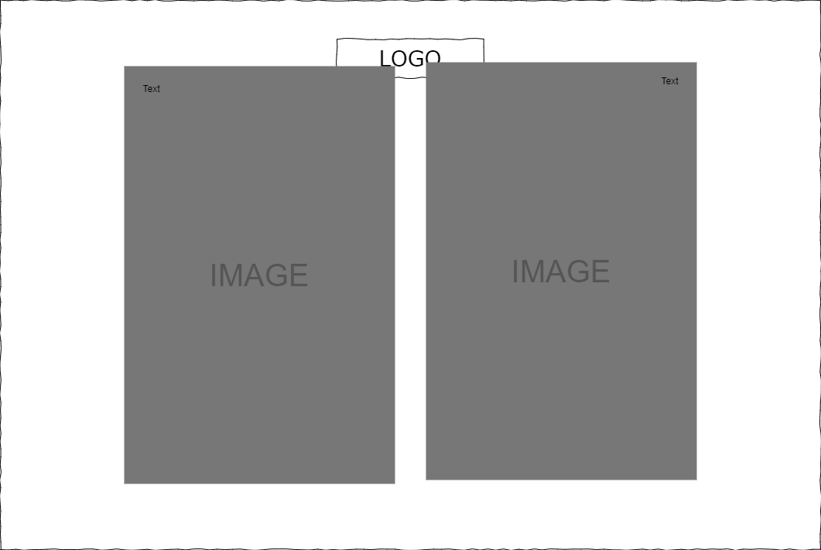
Estructuración
Boceto de la primera pantalla

Slide 12
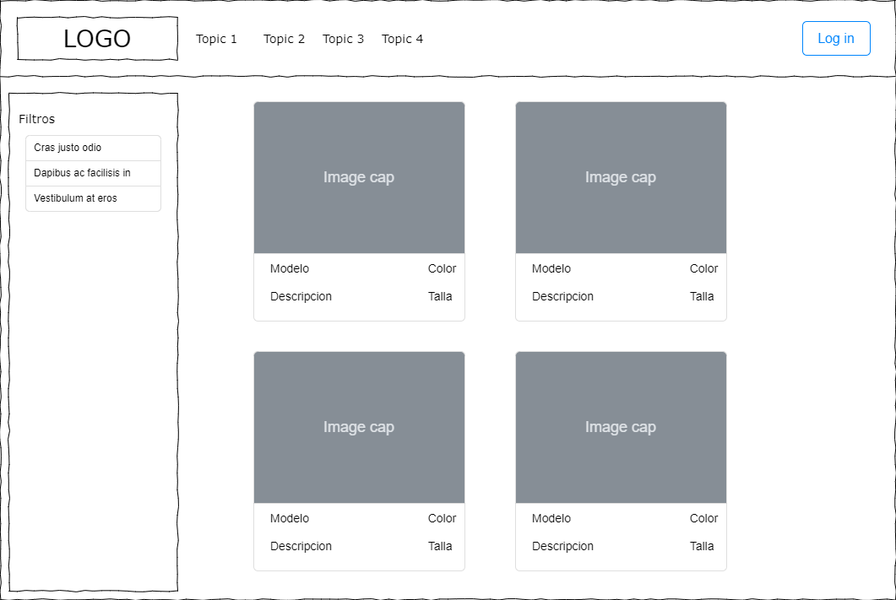
Estructuración
Boceto del listado de artículos

Slide 13
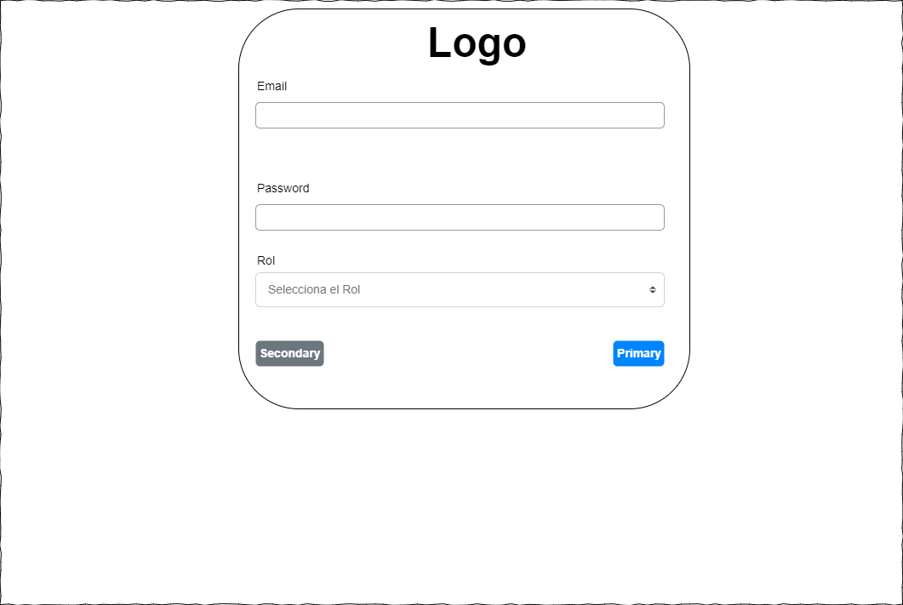
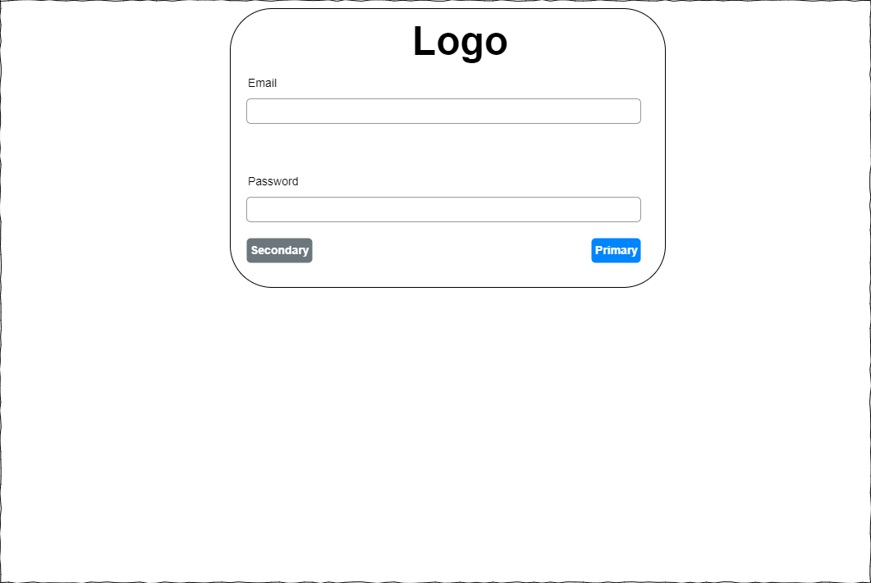
Estructuración
Boceto de Inicio de Sesión y Registro
Boceto de Registro
Boceto de Inicio de Sesión

Slide 14
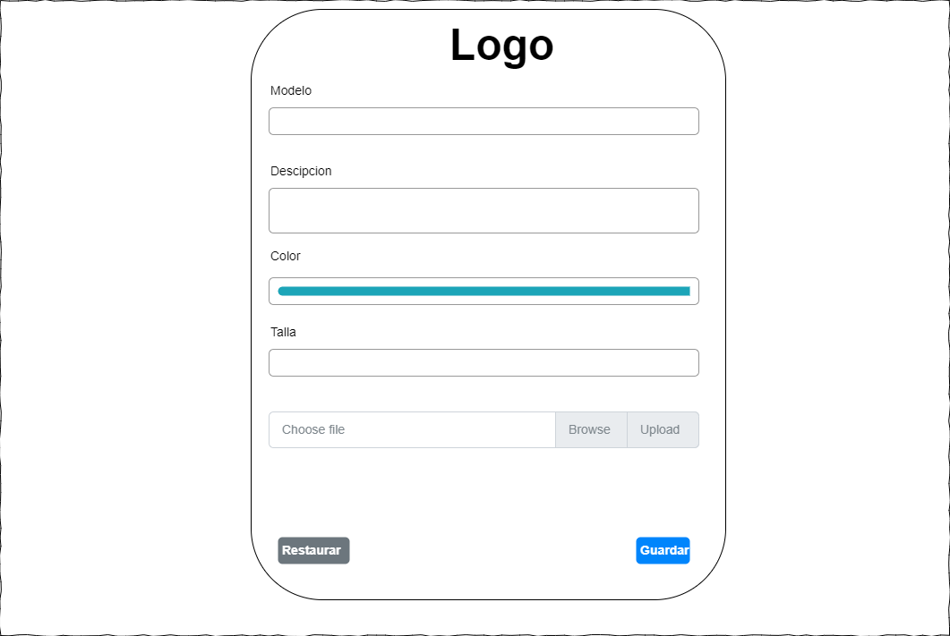
Estructuración
Boceto de creación de usuarios

Slide 15
Codificación
Al codificar empecé por la base de datos planteando cómo iba a ser seguí con el backend en Spring Boot y ya empecé con la FrontEnd en angular

Slide 16
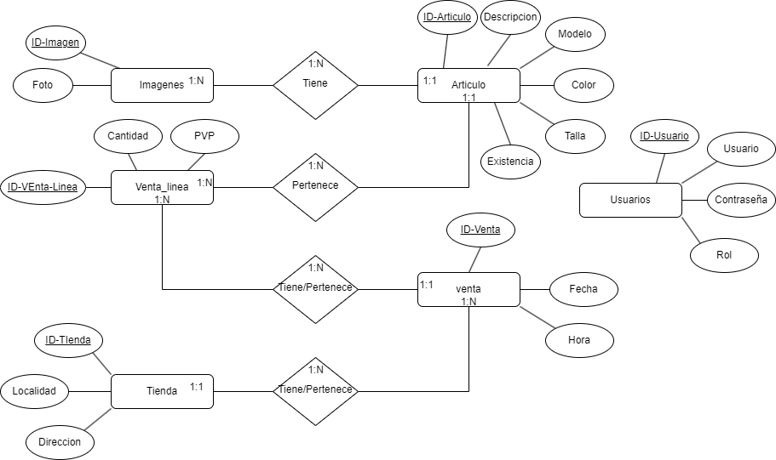
Codificación BBDD
Entidad de relación

Slide 17
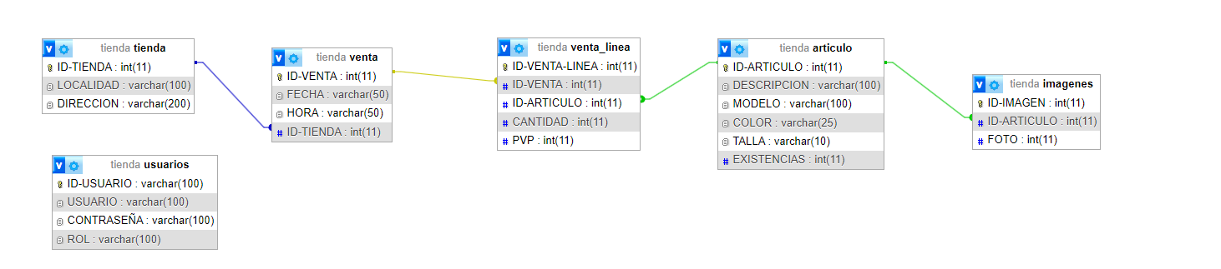
Codificación BBDD
Base de base datos relacional

Slide 18
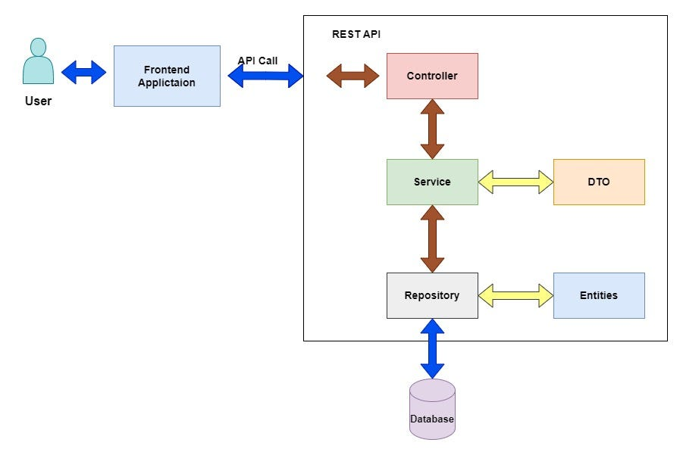
Codificación BackEnd
BackEnd en Spring Boot

Slide 19
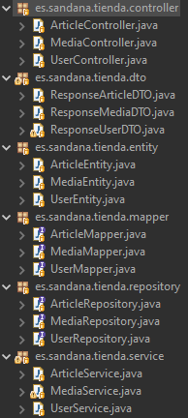
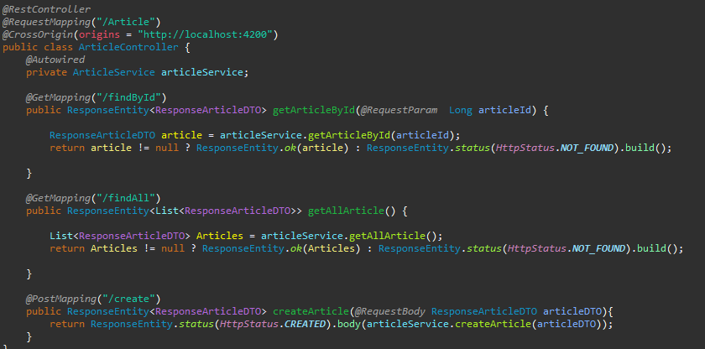
Codificación BackEnd
BackEnd en Spring Boot

Slide 20
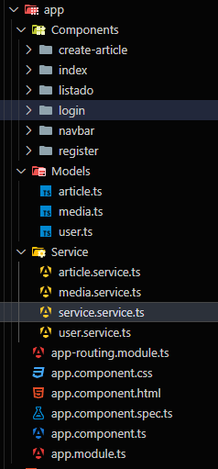
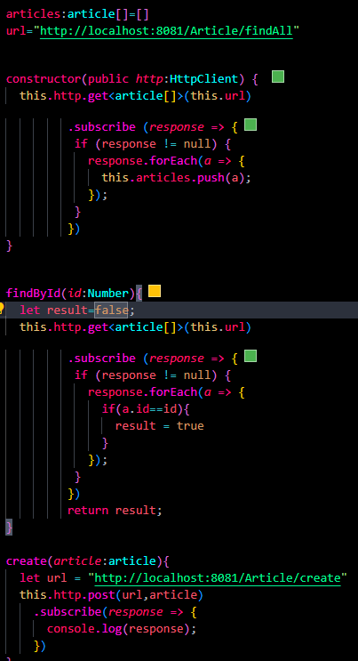
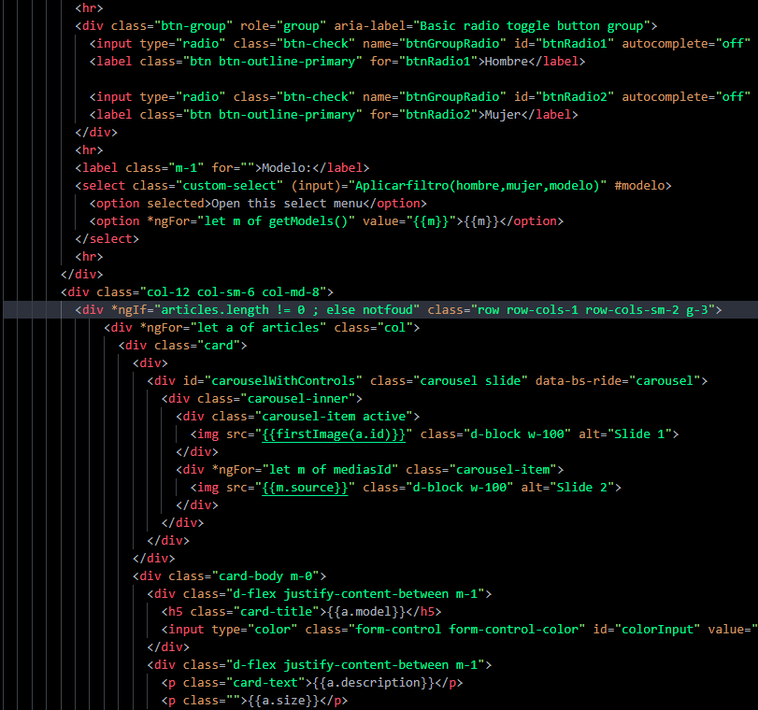
Codificación Front End
Front End en Angular

Slide 21
Objetivos Iniciales
Registro de los usuarios
Control de acceso
Publicación de nuevos anuncios
Visualización de anuncios
Filtrar

Slide 22
Objetivos conseguido
Registro de los usuarios
Control de acceso
Publicación de nuevos anuncios
Visualización de anuncios

Slide 23
Demostración del funcionamiento

Slide 24
REQUERIMIENTOS INSTALACIÓN
SQL
SPRING BOOT
ANGULAR
XAMPP
Eclipse IDE Spring Boot Framework Java
Visual Studio Plugins Angular
Node

Slide 25
REQUERIMIENTOS DE USO
CONOCIMIENTO BÁSICO
Conocimiento básico Informático

Slide 26


MY TEAM
:)

Slide 27
GRACIAS!
Nadie tiene preguntas

